Slide 1







第三节
第十二章
函数项级数
一、函数项级数的概念
二、函数项级数的一致收敛性
三、一致收敛级数的基本性质
机动 目录 上页 下页 返回 结束

Slide 2

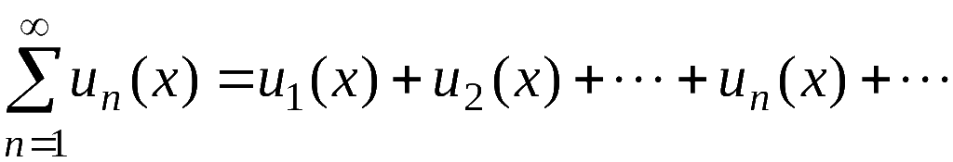
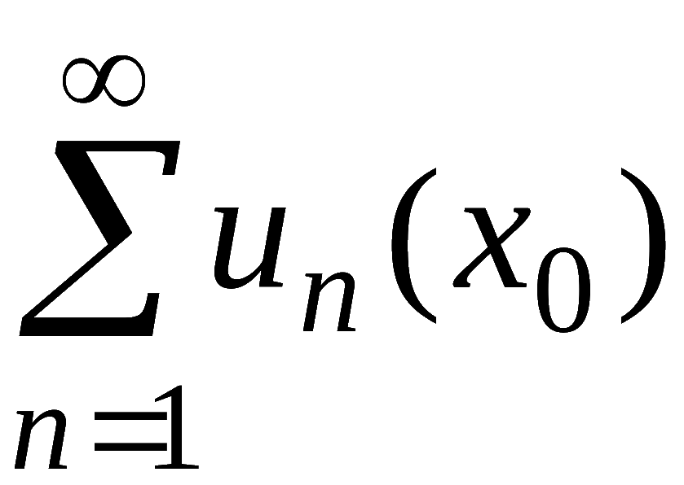
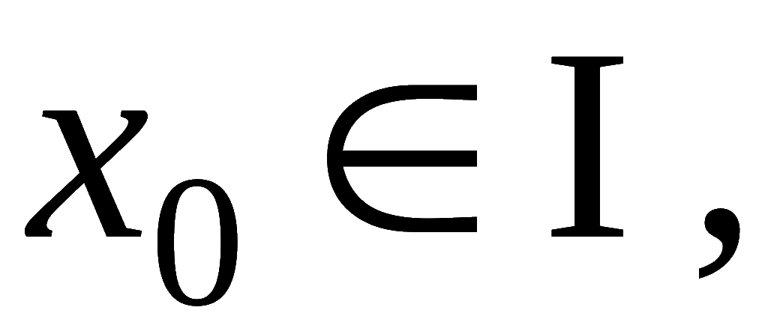


一、 函数项级数的概念
设
为定义在区间 I 上的函数, 称
为定义在区间 I 上的函数项级数 .
对
若常数项级数
收敛,
为其收
敛点,
所有收敛点的全体称为其收敛域 ;
若常数项级数
发散 ,
为其发散点,
所有
发散点的全体称为其发散域 .
机动 目录 上页 下页 返回 结束

Slide 3
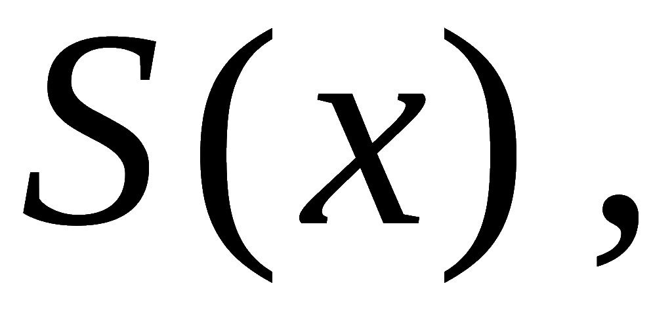
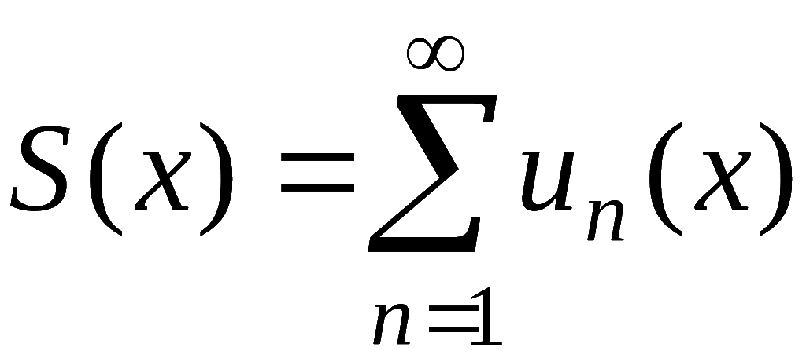
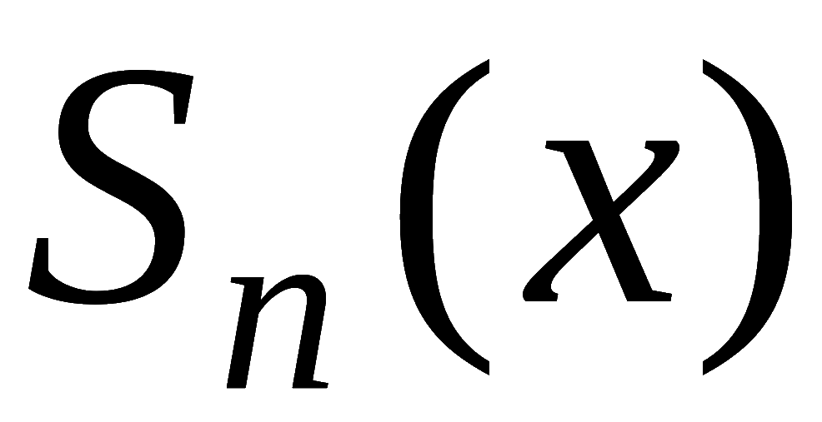
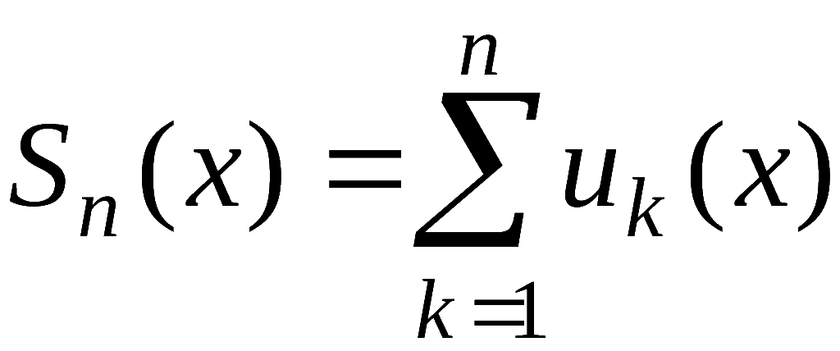
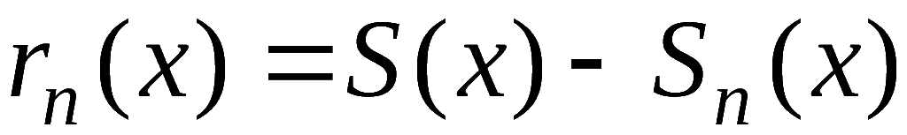
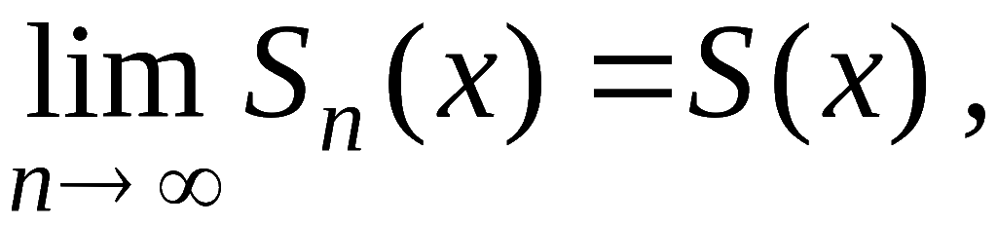
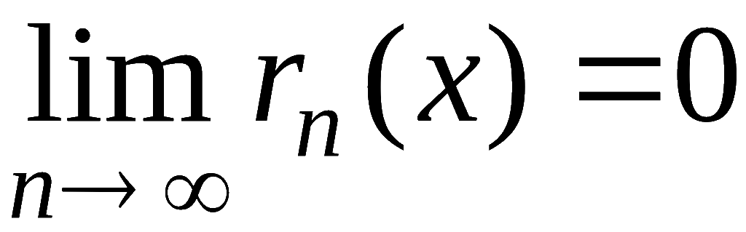
在收敛域上, 函数项级数的和是 x 的函数
称它
为级数的和函数 , 并写成
若用
表示函数项级数前 n 项的和, 即
令余项
则在收敛域上有
机动 目录 上页 下页 返回 结束

Slide 4
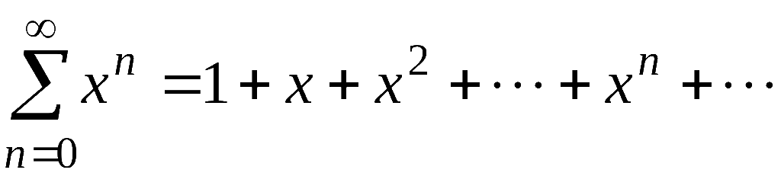
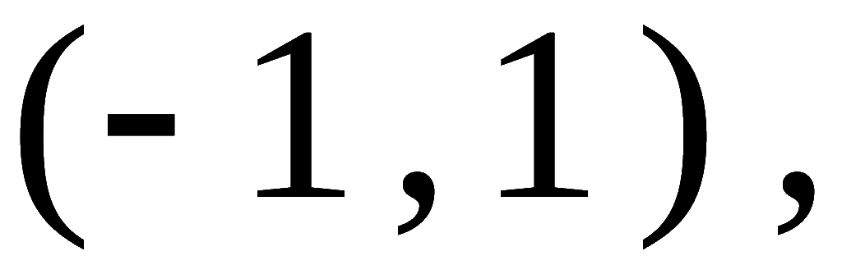

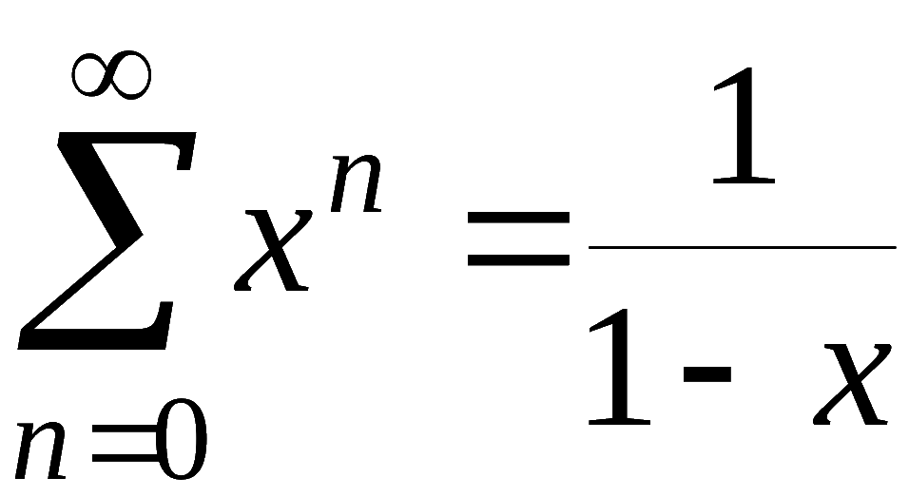


例如, 等比级数
它的收敛域是
有和函数
它的发散域是
或写作
机动 目录 上页 下页 返回 结束

Slide 5
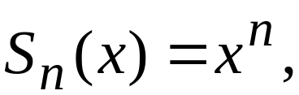


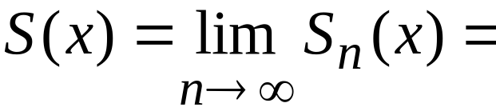


二、函数项级数的一致收敛性
例如, 级数
每项在 [0,1] 上都连续,
其前 n 项之和为
和函数
该和函数在 x＝1 间断.
机动 目录 上页 下页 返回 结束

Slide 6
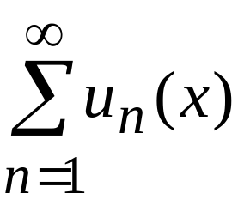



定义.
设 S(x) 为
在区间 I 上的和函数,
若对
任意给定的 ε > 0,
都有一个只依赖于ε 的自然数 N ,
使
当n > N 时, 对区间 I 上的一切 x 都有
则称该级数在区间 I 上一致收敛于和函数S(x) .
显然, 在区间 I 上
一致收敛于和函数S(x)
部分和序列
一致收敛于S(x)
余项
一致收敛于 0
机动 目录 上页 下页 返回 结束

Slide 7
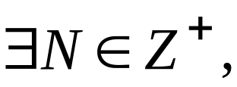
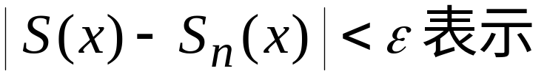










几何解释 : (如图)
当n > N 时,
曲线
总位于曲线
之间.
机动 目录 上页 下页 返回 结束

Slide 8
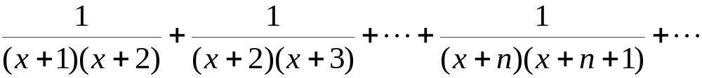
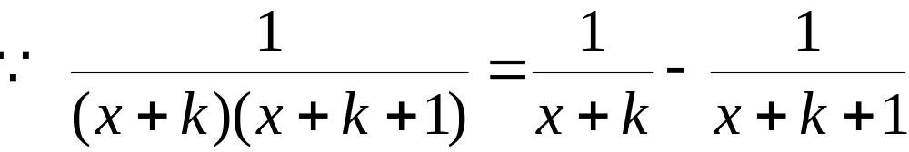

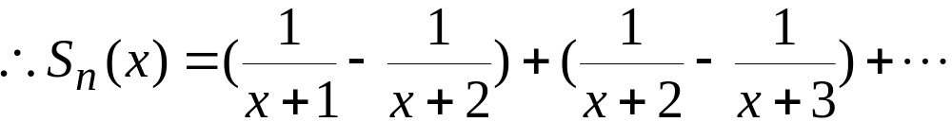
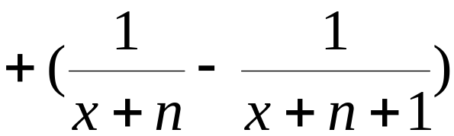
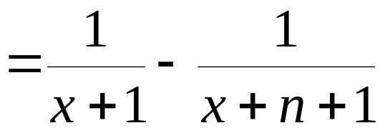
例1.
研究级数
在区间 [0, +∞) 上的收敛性.
解:
机动 目录 上页 下页 返回 结束

Slide 9
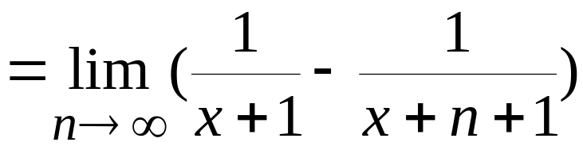
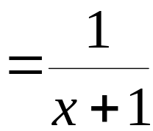
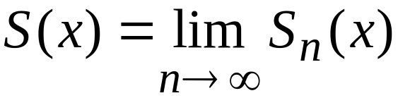

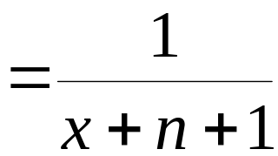
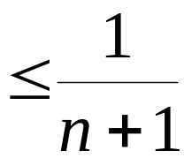

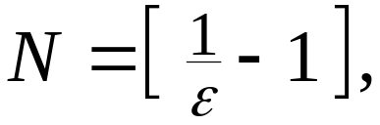

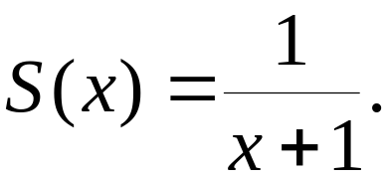
余项的绝对值:
因此, 任给 ε > 0,
取自然数
则当n > N 时有
这说明级数在 [0, +∞) 上一致收敛于
机动 目录 上页 下页 返回 结束

Slide 10

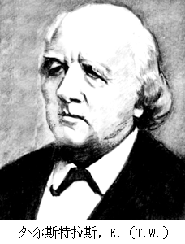
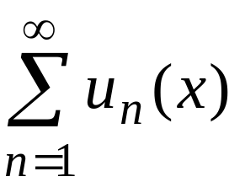

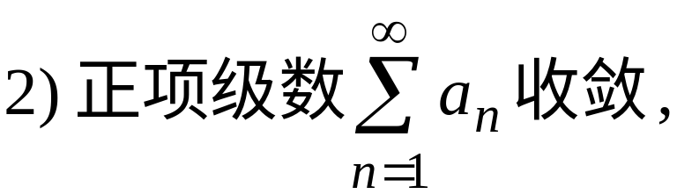
维尔斯特拉斯(Weierstrass) 判别法
用一致收敛定义判别级数的一致收敛性时, 需求出
这往往比较困难.
下面介绍一个较方便的
判别法.
若函数项级数
在区间 I 上满足:
则函数项级数
在区间 I 上一致收敛 .
简介 目录 上页 下页 返回 结束

Slide 11

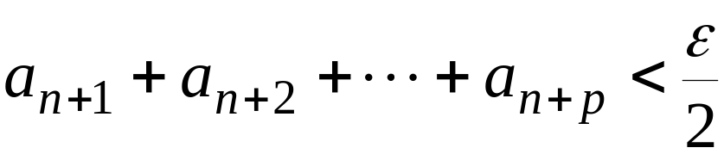
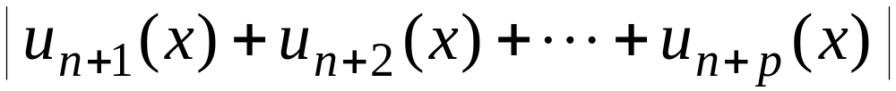
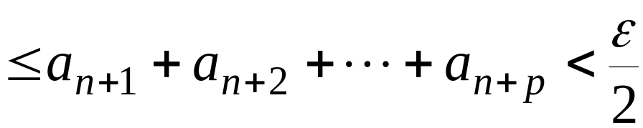
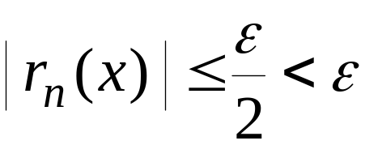

证:
由条件2), 根据柯西审敛原理,
当
n > N 时,
对任意正整数 p , 都有
由条件1), 对 x ∈I , 有
故函数项级数
在区间 I 上一致收敛 .
证毕
机动 目录 上页 下页 返回 结束

Slide 12
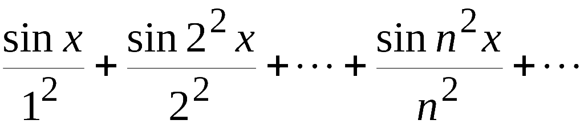

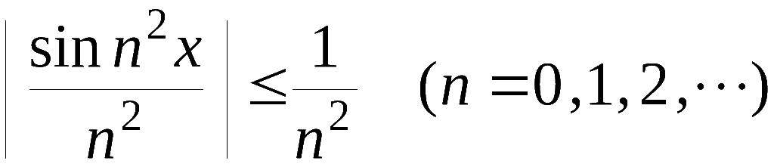
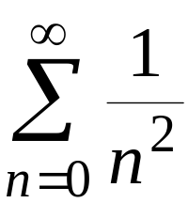
例2.
证明级数
在(－∞, +∞) 上 一致收敛 .
证:
而级数
收敛,
由维尔斯特拉斯判别法知所给级数
在 (－∞, +∞) 上 一致收敛 .
机动 目录 上页 下页 返回 结束

Slide 13
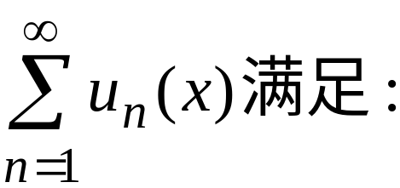
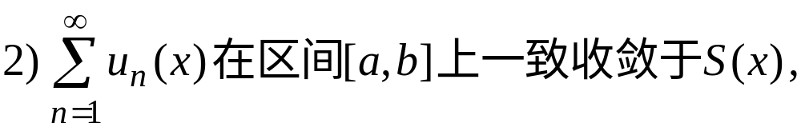


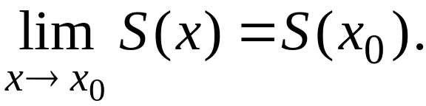

三、一致收敛级数的基本性质
定理1.
若级数
证:
只需证明
由于
机动 目录 上页 下页 返回 结束

Slide 14
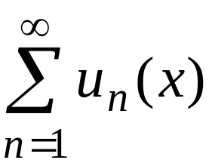


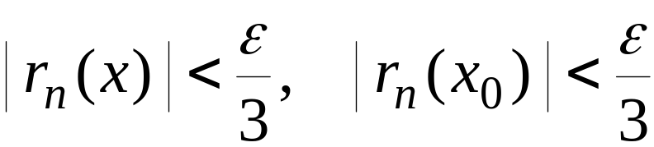


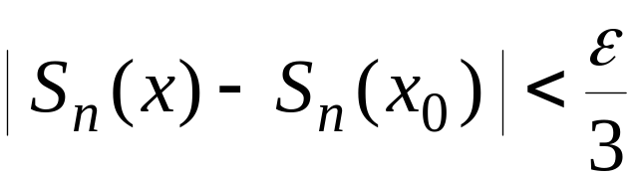


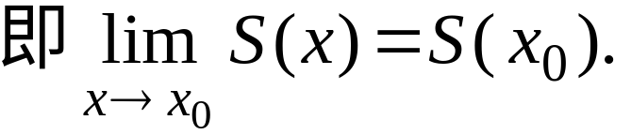
因为级数
一致收敛于S (x) ,
使当 n > N 时, 有
对这样选定的 n ,
从而必存在 δ > 0 ,
从而得
证毕
机动 目录 上页 下页 返回 结束

Slide 15
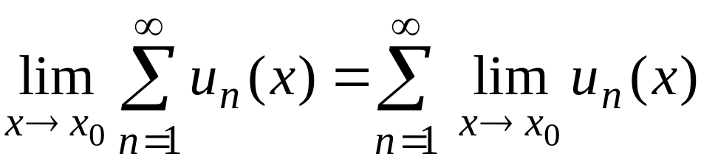
说明:
定理1 表明, 对一致收敛的级数,
极限运算与无限
求和运算可交换,
即有
机动 目录 上页 下页 返回 结束

Slide 16

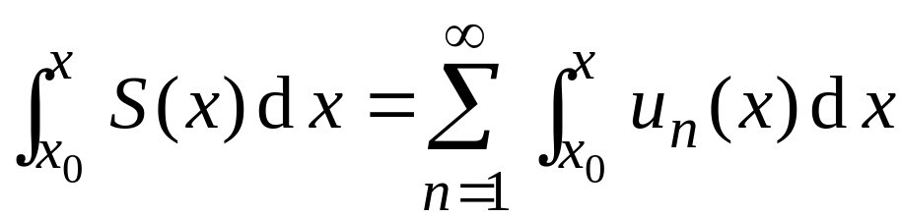
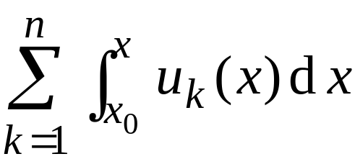

定理2.
若级数
则该级数在 [a, b] 上可逐项积分,
且上式右端级数在 [a, b] 上也一致收敛 .
证: 因为
机动 目录 上页 下页 返回 结束

Slide 17








所以只需证明对任意
一致有
根据级数的一致收敛性,
使当
n > N 时, 有
于是, 当 n > N 时, 对一切
有
因此定理结论正确.
证毕
机动 目录 上页 下页 返回 结束

Slide 18






定理3.
若级数
且可逐项求导, 即
证:
先证可逐项求导.
根据定理2,
机动 目录 上页 下页 返回 结束

Slide 19









上式两边对 x 求导, 得
再证
根据定理 2 ,
而
机动 目录 上页 下页 返回 结束

Slide 20




说明:
所以
证毕
级数一致收敛并不保证可以逐项求导.
例如, 例2中的级数
在任意区间上都一致收敛,
但求导后的级数
其一般项不趋于 0,
所以对任意 x 都发散 .
机动 目录 上页 下页 返回 结束

Slide 21







例3.
证明函数
对任意 x 有连续导数.
解:
显然所给级数对任意 x 都收敛 ,
且每项都有连续
导数,
而逐项求导后的级数
②
故级数②在 (－∞,+∞)
上一致收敛,
故由定理3可知
再由定理1可知
机动 目录 上页 下页 返回 结束

Slide 22


维尔斯特拉斯 (1815 – 1897)
德国数学家.
他的主要贡献是在函数
论及分析学方面.
1854年, 他解决了椭圆
积分的逆转问题,
以后还建立了椭圆函
数的新结构.
他在分析学中建立了实数
理论,引进了极限的 ε – δ 定义,
给出了连续函数的严格
定义及性质,
还构造了一个处处不可微的连续函数:
为分析学的算术化作出了重要贡献 .

